Slide 1

Java 虚拟机-字节码指令
刘欣
QQ: 3340792577 微信：liuxinlehan
微信公众号：码农翻身(coderising)
码农翻身QQ群： 536010527

Slide 3
Code属性
Code_attribute {
u2 attribute_name_index; //指向常量池，应该是UTF8Info ,值为”Code”
u4 attribute_length; //属性长度， 不包括开始的6个字节
u2 max_stack; // 操作数栈的最大深度（注：编译时已经确定）
u2 max_locals; // 最大局部变量表个数
u4 code_length; // 该方法的代码长度
u1 code[code_length]; //真正的字节码
u2 exception_table_length;
{
u2 start_pc;
u2 end_pc;
u2 handler_pc;
u2 catch_type;
} exception_table[exception_table_length];
u2 attributes_count;
attribute_info attributes[attributes_count];
}

Slide 5
main函数的字节码， 先来断句
Notes:
问题： 依据什么进行分解？

Slide 6
翻译成稍微能看懂的指令

Slide 7
new indexbyte1, indexbyte2
操作：创建一个对象
（indexbyte1 << 8）| indexbyte2 得到一个指向常量池的索引
BB 00 01 -> new #1
对应的类是 com/coderising/jvm/test/EmployeeV1

Slide 8
new indexbyte1, indexbyte2
Notes:
请大家谨记， java 是一个基于栈的虚拟机

Slide 9
字节码指令： dup
操作：复制操作数栈栈顶的值，并压入到栈顶

Slide 10
ldc index
操作：从运行时常量池中提取数据压入栈中
Ldc #43
#43在常量池的值为字符串”Andy”
Notes:
值的注意的是， 这个字符串在.class文件中已经存在了

Slide 11
ldc index

Slide 12
Bipush byte
操作：将 byte 带符号扩展为一个 int 类型的值 value，然后将 value 压入到操作数栈中。
Bipush 29
注意：29不是对常量池的引用
而是一个实际的数（立即数）
Notes:
也就是说，这个byte 可能是一个负数

Slide 13
Bipush byte

Slide 14
invokespecial indexbyte1 indexbyte2
操作：对一个对象进行初始化， 父类的初始化， 调用私有方法
（indexbyte1 << 8）| indexbyte2 得到一个指向常量池的索引
Invokespecial #45
"<init>":(Ljava/lang/String;I)V

Slide 15
Invokespecial indexbyte1 indexbyte2
Notes:
注意， 参数已经消失了

Slide 16
astore_n
操作：将栈顶的reference 类型数据保存到局部变量表中
astore_0
astore_1
astore_2
astore_3

Slide 17
astore_1

Slide 18
aload_n
操作：从局部变量表加载一个 reference 类型值到操作数栈中
aload_0
aload_1
aload_2
aload_3

Slide 19
aload_1

Slide 20
Invokevirtual indexbyte1 indexbyte2
操作：调用实例方法，依据实例的类型进行分派 (多态！！)
（indexbyte1 << 8）| indexbyte2 得到一个指向常量池的索引
invokevirtual #47
sayHello: ()V
也需要形成新的栈帧， 细节留到
下节课实现

Slide 21
return
操作：方法返回，从当前函数栈帧退出， 无返回值

Slide 22
<init>函数的指令

Slide 23
字节码指令 ： 2A
助记符： aload_0
操作：从局部变量表中把index为0的reference 类型值加载到到操作数栈中

Slide 24
aload_0
问题： init函数栈的 this, Andy ,29 是从哪里来的？

Slide 25
字节码指令 ： 2B
助记符： aload_1
操作：从局部变量表中把index为1的reference 类型值加载到到操作数栈中

Slide 26
aload1

Slide 27
字节码指令 ： B5 indexbyte1 indexbyte2
助记符： putfield
操作：给一个对象的字段赋值
（indexbyte1 << 8）| indexbyte2 得到一个指向常量池的索引 ， 这个索引应该是一个字段
例子： B5 00 0F
putfield #15
对应的字段是 name:Ljava/lang/String;

Slide 28
putfield #15

Slide 29
字节码指令 ： 2A
助记符： aload_0
操作：从局部变量表中把index为0的reference的值加载到到操作数栈中

Slide 30
字节码指令 ： 1C
助记符： iload_2
操作：从局部变量表中把index为2的int类型的值加载到到操作数栈中

Slide 31
字节码指令 ： iload_2

Slide 32
Putfield #17

Slide 33
具体的实现
把每个字节码指令都解析为Command
操作数的个数
0 e.g. dup
1 e.g. bipush
2 e.g. invokespecial

Slide 36
Java 虚拟机 实现类似Javap的命令

Slide 37
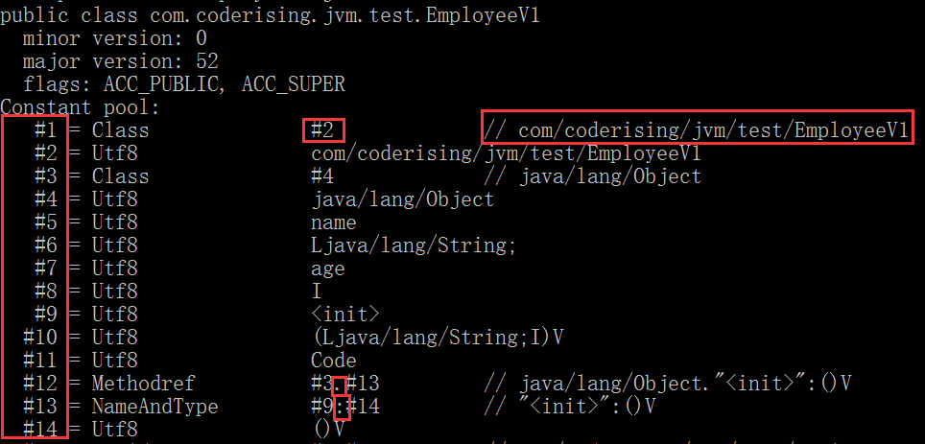
Notes:
Class name , minor version, major version , flags 这是很容易搞定的– 看下代码
但是这个常量池的显示， 尤其是格式化， 不容易实现

